Slide 1
Gestasyonel Trofoblastik Hastalıklar
Dr. Havva Serap Toru
Akdeniz Üniversitesi Tıp Fakültesi
Patoloji A.D.
Antalya/Türkiye

Slide 2
Sunum akış plani
Tanım ve terminoloji
Mol hidatidiform: parsiyel, komplet
Koryokarsinom
Plasental site trofoblastik tümör

Slide 3
Tanım
Plasental dokunun (villöz ya da trofoblastik) proliferasyonu ile karakterli tümör ve tümör benzeri durumları kapsayan bir hastalık yelpazesidir.

Slide 4
Mol Hidatidiform
Gestasyonel trofoblastik hastalıkların en önemlisi
Tanısı neden önemli?
Persiste trofoblastik hastalık ve koryokarsinom riski ↑↑
Histoloji: koryon villuslarda genişleme ve trofoblastik proliferasyon
Genelde 9. haftada USG ile tanı alır
Spontan düşük sık
HCG düzeylerinde normal gebeliğe göre hızlı ve fazla yükseliş

Slide 5
Komplet mol

Slide 6
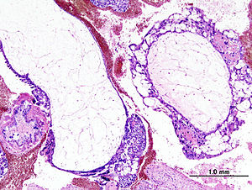
Komplet mol

Slide 7
Parsiyel mol

Slide 8
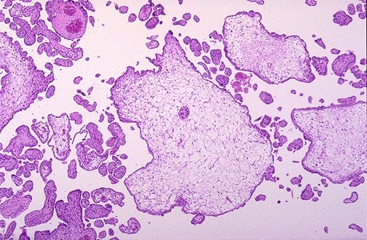
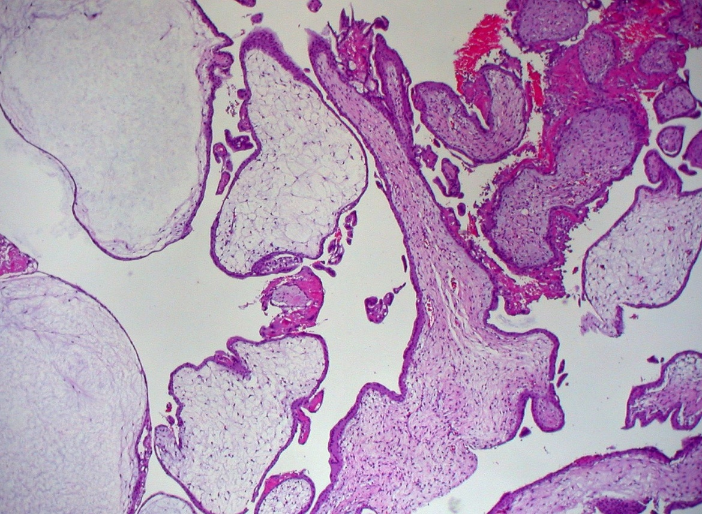
Parsiyel Mol

Slide 9
Komplet ve parsiyel mol P57 ve Ki-67 ekspresyonu

Slide 10
İnvaziv mol
Mol hidatiform uterin duvar invazyonu, penetrasyonu
Myometriyum içinde hidropik ve trofoblastik proliferasyon gösteren koryon villuslar

Slide 11
İnvaziv mol

Slide 12
Koryokarsinom
Trofoblastik hücrelerden köken alan gestasyonel malign tümör (sito ve sinsityotrofoblastlar)
Öyküde normal ya da anormal gebelik (+)
Hızlı büyür, yaygın metastaz yapar, hematojen yayılım sık
Kemoterapiye iyi yanıt (+)
Düzensiz vajinal kanama ile kliniğe başvuru

Slide 13
Koryokarsinom

Slide 14
Koryokarsinom

Slide 15
Plasental Site Trofoblastik Tümör (PSTT)
Gestasyonel trofoblastik neoplazilerin %2’den azı
Ekstravillöz trofoblastların (intermediate trofoblast) neoplastik proliferasyonu
Normalde intermediate trofoblastlar implantasyon bölgelerinde, plasental parankim adalarında ve plasental membranda
PSTT Klinik: uterin kitle ve eşlik eden anormal uterin kanama/amenore ve artmış HCG düzeyleri
PSTT histoloji: endometriyumu diffüz infiltre eden neoplastik intermediate trofoblast

Slide 16
PSTT

Slide 17
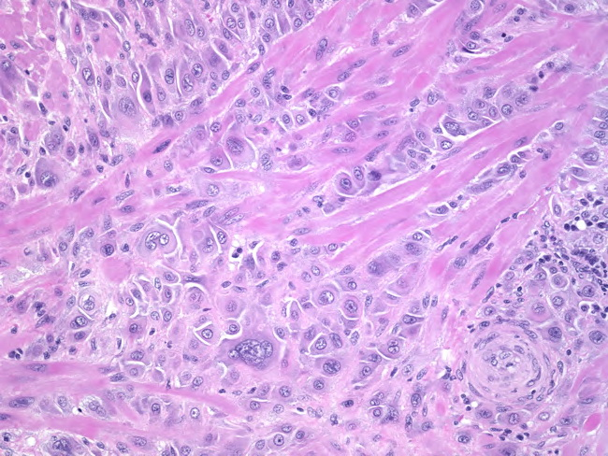
PSTT

Slide 18
PSTT damar invazyonu

Slide 19
Teşekkür ederim...

